Slide 1
Αντικειμενοστρεφής
Προγραμματισμός
Διάλεξη Πρώτη – Περιήγηση στη C++

Slide 2
Πώς δουλεύει ένα πρόγραμμα;
Τα προγράμματα
  γράφονται από ανθρώπους και
  εκτελούνται σε υπολογιστές,
  αφού πρώτα μεταφραστούν σε κώδικα μηχανής από τον μεταφραστή (μεταγλωττιστή)
Προγραμματιστής C++
// Compute the area
// of a triangle
area =(base * height) / 2.0;
Κώδικας Μηχανής
0010 1101
1101 1000
1001 1000
0001 0010
0010 0000
Μεταγλωττιστής C++

Slide 3
Πως γράφουμε ένα πρόγραμμα;
Η καλή οργάνωση είναι πολύ σημαντική
για τη συγγραφή προγραμμάτων
Βήματα συγγραφής προγραμμάτων
  Σκέφτομαι! (υποχρεωτικό βήμα)
  Οργανώνω τις σκέψεις μου
  Τις καταγράφω σε φυσική γλώσσα
  Κωδικοποιώ σε γλώσσα προγραμματισμού
Γράψτε προγράμματα! Δεν υπάρχει καλύτερος δάσκαλος από την εμπειρία.

Slide 4
Διαδικασία Μεταγλώττισης
Κώδικας σε γλώσσα υψηλού επιπέδου
προεπεξεργαστής
Πηγαίο πρόγραμμα bla.c
μεταγλωττιστής
Αντικείμενο assembly πρόγραμμα bla.asm
assembler
Επανατοποθετήσιμος κώδικας μηχανής bla.obj
Συνδέτης/φορτωτής
βιβλιοθήκες,
Σχετικά αντικείμενα αρχεία
lib.obj
απόλυτος κώδικας μηχανής a.out

Slide 5
Εργαλεία ανάπτυξης
Επεξεργαστής κειμένου
  Χρησιμοποιείται για τη συγγραφή του προγράμματος στη γλώσσα υψηλού επιπέδου. Αποτελεί την αρχική μορφή στη διαδικασία μετάφρασης και για το λόγο αυτό καλείται ‘πηγαίο αρχείο’. ΄Κατάληξη σε .cpp
Μεταγλωττιστής
  Μεταφράζει το πηγαίο αρχείο σε άρχείο με κώδικα εξαρτώμενο από τη μηχανή (αντικείμενο αρχείο)
Συνδέτης
  Συνδέει το αντικείμενο αρχείο που παράγεται από το μεταγλωττιστή με μονάδες προγράμματος βιβλιοθηκών και παράγει το εκτελέσιμο πρόγραμμα
Βιβλιοθήκη
  Συγκεντρώνει επαναχρησιμοποιήσιμες μονάδες προγράμματος

Slide 6
Ιστορία της C++
B.C. Γλώσσες όπως FORTRAN, COBOL, ALGOL, PL/I και άλλες
1970 Οι Brian Kernigham και Dennis Ritchie αναπτύσσουν τη C. Η γλώσσα που αποτέλεσε την έμπνευσή τους ονομαζόταν “B”
1980 Ο Bjarne Stroustrup δημιουργεί τη “ C με Κλάσεις”
1995 Η Επιτροπή ANSI εκδίδει τo σχέδιο Προτύπου C++.
1998 Υιοθετείται το επίσημο πρότυπο για τη C++.
C++ υπερσύνολο της C

Slide 7
O Κόσμος της C++
Διαδικασιακές γλώσσες προγραμματισμού:
  Δεδομένα – βασικά δομικά στοιχεία ενός προγράμματος
  Κώδικας – εντολές προς τον υπολογιστή σχετικά με το πως να χειριστεί τα δεδομένα
Η C++ παρέχει επιπλέον:
  Κλάσεις – ορισμοί συνδυασμών δεδομένων και λειτουργιών που εκτελούνται επί των σχετικών δεδομένων

Slide 8
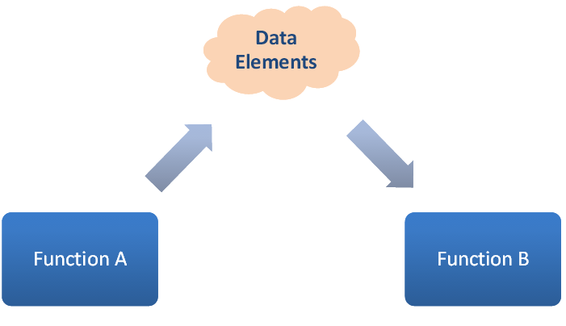
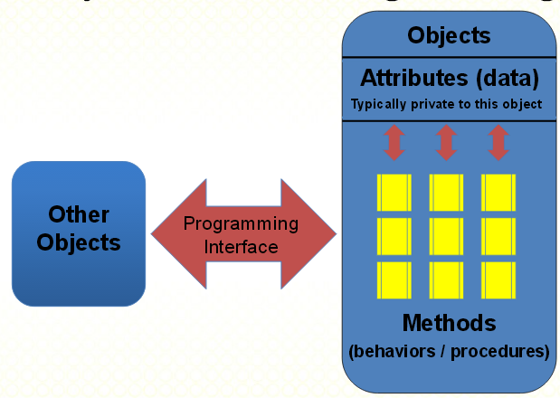
Διαδικασιακές vs. Αντικειμενοστρεφείς

Slide 9
Αντικειμενοστρέφεια και Κλάσεις
Αντικειμενοστρεφής Προγραμματισμός
  μια μεθοδολογία ανάπτυξης λογισμικού σύμφωνα με την οποία ένα πρόγραμμα γίνεται αντιληπτό σαν μια ομάδα αντικειμένων που συνεργάζονται μεταξύ τους
  μιμείται τον τρόπο με τον οποίο συλλέγονται τα αντικείμενα στο φυσικό κόσμο...
Οι κλάσεις
  αποτελούν τα ‘μοντέλα’ υλοποίησης των αντικειμένων
  περιγράφουν χαρακτηριστικά στοιχεία (δεδομένα) των μελλοντικά υλοποιούμενων αντικειμένων (στιγμιότυπα κλάσης) και τις λειτουργίες που πρέπει να επιτελούνται σε αυτά τα δεδομένα

Slide 10
Χαρακτηριστικά της C++
Αντικειμενοστρέφεια
  Δομικό στοιχείο της γλώσσας τα αντικείμενα (δεδομένα και λειτουργίες)
Πολυμορφισμός
  Δυνατότητα της γλώσσας να χρησιμοποιεί το ίδιο συμβολικό όνομα για διαφορετικές χρήσεις
  Υπερφόρτωση συναρτήσεων και τελεστών
    int abs(int), float abs(float)
    double sqrt_f(int), double sqrt_f(float, float)
Κληρονομικότητα
  Δυνατότητα ένα αντικείμενο να αποκτήσει τις ιδιότητες ενός άλλου αντικειμένου

Slide 11
Ένα απλό C - C++ πρόγραμμα
// title.cpp πρόγραμμα εμφάνισης ενός τίτλου
#include <iostream.h>
int main()
{
cout<<“O Κόσμος της C++\n”;
return (0);
}
title.c
#include <stdio.h>
Σχόλια
Οδηγία στον προεπεξεργασή
printf(“Ο κόσμος της C++\n”);
Διαφορές με κώδικα σε C;
Κύρια συνάρτηση – Entry point

Slide 12
Ένα απλό C πρόγραμμα με struct
#include <stdio.h>
struct Car
{
char model[30];
int capacity;
int year;
int color;
char owner[30];
};
int main()
{
struct Car car1;
…
car1.year=2000;
printf(“Year of manufacture: %d”,car1.year);
}
C++ : Κλάση γενίκευση της struct

Slide 13

C++: Μοντελοποίηση - Ορισμός Kλάσης
Αυτοκίνητο
Δεδομένα:
Μοντέλο, Κυβικά, Έτος, Χρώμα, Ιδιοκτήτης
Λειτουργίες:
Αλλαγή ιδιοκτήτη, αλλαγή χρώματος
class Car
{
private:
string model;
int capacity;
int year;
int color;
string owner;
public:
void changeOwner(string newOwner);
void changeColor(int newColor);
}

Slide 14
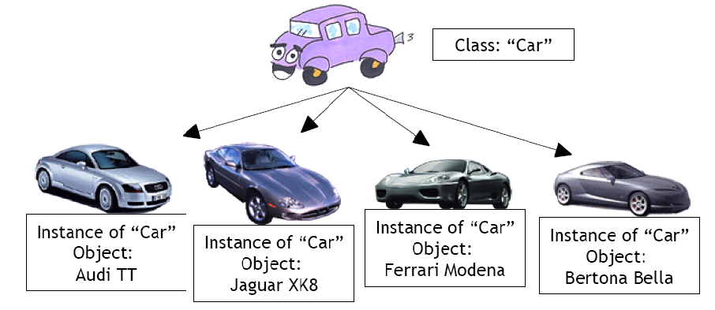
Αντικείμενα (Στιγμιότυπα Kλάσης)
class Car car1; ή Car car1;
car1.model=“Audi TT”;
Car car2;
car2.model=“Bertona Bella”;
car2.changeOwner(“Cleo Sgouropoulou”);)

Slide 15
Το πρόγραμμα car.cpp (1)
#include <iostream>
using namespace std;
class Car
{
private:
string model;
int capacity;
int year;
int color;
string owner;
public:
void init();
void changeColor(int newColor);
void changeOwner(string newOwner);
void printCarData();
};

Slide 16
Το πρόγραμμα car.cpp (2)
void Car::init()
{
model="Audi TT";
capacity=2000;
year=2006;
color=1;
owner="Factory";
}
void Car::changeColor(int newColor)
{
color=newColor;
}
void Car::changeOwner(string newOwner)
{
owner=newOwner;
}

Slide 17
Το πρόγραμμα car.cpp (3)
void Car::printCarData()
{
cout<<"Model="<<model<<"\n";
cout<<“Capacity="<<capacity<<"\n";
cout<<"Year="<<year<<"\n";
cout<<"Color="<<color<<"\n";
cout<<"Owner="<<owner<<"\n";
}
int main()
{
Car car1;
car1.init();
car1.changeOwner("Cleo Sgouropoulou");
car1.printCarData();
return 0;
}

Slide 18
Οργάνωση σε ξεχωριστά αρχεία
//car.h – Car class definition file
using namespace std;
class Car
{
private:
string model;
int capacity;
int year;
int color;
string owner;
public:
void init();
void changeColor(int newColor);
void changeOwner(string newOwner);
void printCarData();
};
car.h

Slide 19
Οργάνωση σε ξεχωριστά αρχεία
//car.cpp – Car class implementation file
#include <iostream>
#include "car.h"
void Car::init()
{
model="Audi TT";
capacity=2000;
year=2006;
color=1;
owner="Factory";
}
void Car::changeColor(int newColor)
{ color=newColor;}
void Car::changeOwner(string newOwner)
{owner=newOwner;}
void Car::printCarData()
{
cout<<"Model="<<model<<"\n";
cout<<“Capacity="<<capacity<<"\n";
cout<<"Year="<<year<<"\n";
cout<<"Color="<<color<<"\n";
cout<<"Owner="<<owner<<"\n";
}
car.cpp

Slide 20
Οργάνωση σε ξεχωριστά αρχεία
//main.cpp – Entry program
#include <iostream>
#include "car.h"
int main()
{
Car car1;
car1.init();
car1.changeOwner("Cleo Sgouropoulou");
car1.printCarData();
return 0;
}
main.cpp

Slide 21
Μεταγλώττιση
Λειτουργικό Windows
  Μέσω ολοκληρωμένου περιβάλλοντος π.χ. Dev-cpp
  Με χρήση command line compiler
    g++ main.cpp car.cpp
    δημιουργία .exe αρχείου
Λειτουργικό Unix
  Με χρήση command line compiler
    g++ -o carprog main.cpp car.cpp

